Slide 1
Open Stanford Policing Project
Marc Schwettmann und Michael Nickel

Slide 2
Inhaltsverzeichnis
Worum geht es überhaupt?
Historische Einordnung
Datengrundlage
Konzept/Ziele
Vorgehensweise
Ergebnisse
Fazit
Dashboard präsentieren

Slide 3
Worum geht es überhaupt?
Sammlung an Verkehrskontrollen aus den meisten Bundesstaaten in den USA
Zusammengestellt durch die Stanford University mithilfe der Daten von Strafverfolgungsbehörden
Daten sind für jeden frei zugänglich

Slide 4
Datengrundlage
Daten von 33 Staaten stehen zur Verfügung, allerdings sind nur die Daten von 20 Staaten umfangreich
193 Millionen Einträge stehen uns insgesamt zur Verfügung
Die Daten sind nicht standardisiert und oft sehr lückenhaft
Der Zeitraum für die Daten ist von Staat zu Staat unterschiedlich

Slide 5
Konzept/Ziele
Welche Faktoren sind wichtig um möglichst selten angehalten zu werden
Vorhersagen welche Staaten durch den Präsidentenwechsel eine Veränderung im Polizeiverhalten erwarten können
Vorhersagen welche Staaten das größte Risiko haben einen Bias zu entwickeln

Slide 6
Vorgehensweise
Zusammenführung der verschiedenen Bundesstaaten in eine relationale Datenbank
Entfernen von überflüssigen Spalten
Explorative Datenanalyse
Analyseergebnisse mit den „echten“ Daten aus den Bundesstaaten vergleichen

Slide 7
Ergebnisse
In Rhode Island, Massachusetts und New Jersey werden verhältnismäßig viele Schwarze und wenig Weiße kontrolliert
Je weiter man Richtung Westen guckt, fällt immer häufiger dass es genau andersrum ist -> Nevada, Arizona, Texas
Dagegen haben viele Bundesstaaten in der Mitte der USA Verteilungen die mit den tatsächlichen Daten übereinstimmen

Slide 8
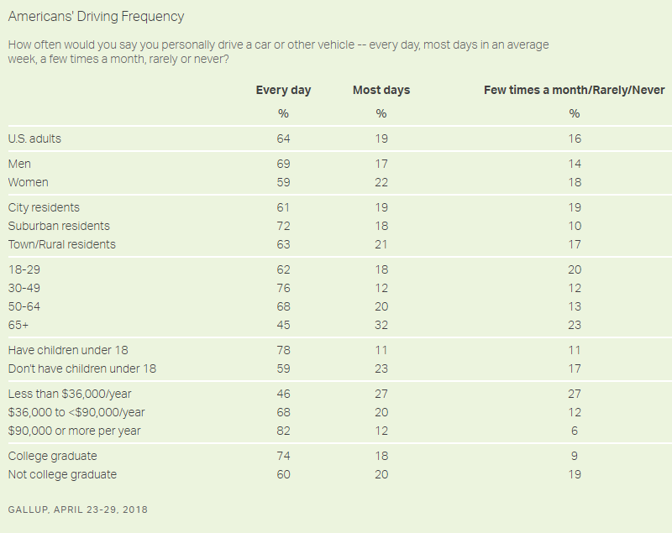
Ergebnisse
Männer werden fast doppelt so oft angehalten wie Frauen, obwohl sie relativ gleich oft fahren
Dennoch ist das Ergebnis bei Verstößen, zum Beispiel bei Geschwindigkeitsüberschreitungen, sehr ähnlich verteilt

Slide 9
Ergebnisse
Teilweise starke Unterschiede bei den Uhrzeiten der Verkehrskontrollen
Einige Bundesstaaten kontrollieren Nachts deutlich häufiger oder genau so oft wie tagsüber -> New Jersey, Illinois
Dagegen gibt es auch einige Bundesstaaten die Nachts fast gar nicht kontrollieren -> Arizona, New York
Die meisten Staaten haben einen Tiefpunkt bei 4/5 Uhr morgens bei der Anzahl der Kontrollen und einen erkennbaren Einbruch um ca. 12 Uhr

Slide 10
Ergebnisse
In Texas/Arizona/New York/Ohio/Washington/Colorado werden unter Obama mehr Weiße kontrolliert als unter Trump
Texas
Unter Obama wurden mehr Hispanoamerikaner kontrolliert als unter Trump
Unter Trump nähern sich die Werte der Verteilung der ethnischen Gruppen innerhalb des Bundesstaates an
Arizona
Die Daten für die Verkehrskontrollen entfernen sich von der Verteilung innerhalb des Bundesstaates

Slide 11
Ergebnisse
New York
Unter Trump nähern sich die Kontrollen der Weißen wieder der Verteilung in der Bevölkerung an, allerdings werden mehr Schwarze kontrolliert
Kontrolle von Hispanoamerikanern steigt auch mit jedem Jahr
Ohio
Kontrolle von Weißen sinkt jedes Jahr während die Verkehrskontrollen unter den anderen ethnischen Gruppen immer weiter steigt

Slide 12
Ergebnisse
Washington
Kontrolle von Weißen sinkt jedes Jahr während die Verkehrskontrollen unter den Schwarzen/Asiaten ansteigt, Kontrolle der Hispanoamerikaner bleibt auf einem Level
Colorado
Verkehrskontrolle von Weißen sinkt wieder, allerdings bleibt die Kontrolle von Schwarzen ziemlich stabil, dafür steigt die Kontrolle von Hispanoamerikanern
Florida
Verkehrskontrolle von Weißen/Schwarzen steigt unter Trump, während die Kontrolle von Hispanoamerikanern sinkt

Slide 13
Fazit
Welche Faktoren sind wichtig um möglichst selten angehalten zu werden
Frauen werden seltener angehalten
Morgens gibt es weniger Verkehrskontrollen
Bezogen auf die ethnische Gruppen sehen die Ergebnisse von Staat zu Staat sehr unterschiedlich aus, weshalb hier keine genaue Aussage möglich ist

Slide 14
Fazit
Vorhersagen welche Staaten durch den Präsidentenwechsel eine Veränderung im Polizeiverhalten erwarten können
Bei den Verkehrskontrollen untern den ethnischen Gruppen hat man eine stetige Veränderung über die Jahre hinweg feststellen können, allerdings kann man nicht unbedingt sagen, dass es mit dem Präsidenten direkt zusammenhängt
Deshalb wird man diese stetige Veränderung weiterhin beobachten können

Slide 15
Fazit
Vorhersagen welche Staaten das größte Risiko haben einen Bias zu entwickeln
In New Jersey kann man feststellen, dass die Verkehrskontrollen bei Schwarzen deutlich die Verteilung innerhalb der Bevölkerung übersteigen und diese Diskrepanz auch über die Jahre immer weiter steigt
In anderen Staaten nähert sich das Verhältnis der Verkehrskontrollen der „echten“ Verteilung innerhalb des Bundesstaates an -> zum Beispiel Kalifornien, Mississippi

